Slide 1
Název školy | ZŠ a MŠ, Jilemnice, Komenského 103, příspěvková organizace
Autor | Mgr. Tereza Jechová
Název | VY_32_INOVACE_2B_16_VYCHODNI_ASIE
Předmět | ZEMĚPIS 9.ROČNÍK
Téma | Východní Asie
Datum tvorby | Leden 2013
Číslo projektu | OP VK 1.4 70839921

Slide 2
ANOTACE
Materiál je určen k získání znalostí o východní Asii a následně k procvičení a upevnění získaných poznatků. V úvodní výkladové části se žáci seznámí s přírodními podmínkami a charakteristikou východní Asie, seznámí se se státy v této oblasti. Při práci používají také atlas světa. Některé další údaje si vyhledají na internetu. V následujícím testu si ověří získané znalosti. Kliknutím zvolí odpověď na otázku. Při nesprávném výběru se ukáže nespokojený „smajlík“, pomocí šipky je nutné vrátit se zpět k otázce. Správná odpověď žáky posune na další otázku. Na konci testu žáci najdou vyhodnocení.
Vzdělávací oblast: | Člověk a příroda
Druh učebního materiálu: | prezentace
Stupeň a typ vzdělávání: | Základní vzdělávání žáků s LMP, 2. stupeň
Cílová věková skupina: | 12 – 15 let

Slide 3
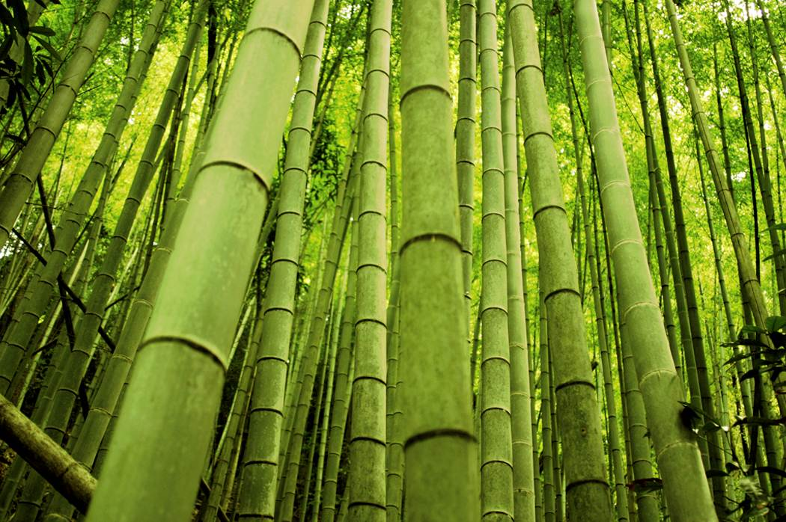
VÝCHODNÍ ASIE

Slide 4
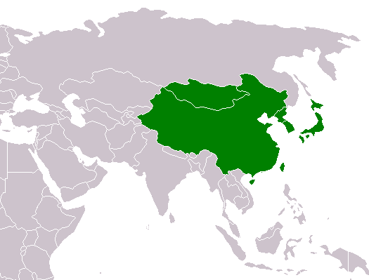

Slide 5
Vyznač:
Tichý oceán
Korejský poloostrov
Japonské ostrovy
Poušť Gobi
Velká čínská nížina

Slide 6
Přírodní podmínky
Na západě: vysoká pohoří Ťan-Šan, Altaj, Himaláj
Vnitrozemí: pouště Taklamakan, Gobi
Východní pobřeží – Velká čínská nížina
Korejský poloostrov – hornatý povrch
Japonské ostrovy – častá zemětřesení
Podnebí: dle polohy – vnitrozemské, vlhké oceánské
Typy krajiny: pouště, stepi, listnaté a smíšené lesy
(vyhledej na mapě v atlase)

Slide 7
Charakteristika oblasti
Významné zemědělství – pěstování RÝŽE, sóji, bavlníku a čajovníku, chov hovězího dobytka, ovcí, prasat
Významný rybolov
Vyspělý průmysl –Japonsko, Čína, Korejská republika

Slide 8
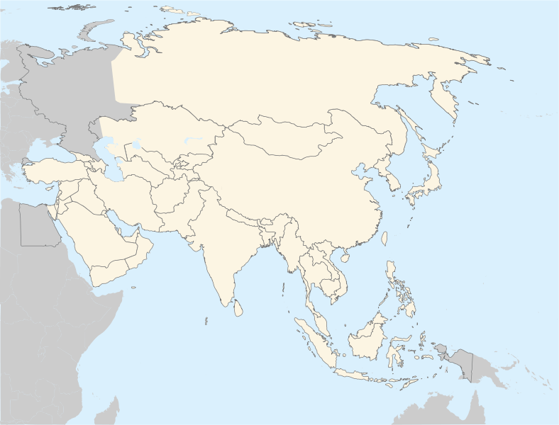
Vyhledej a ukaž si s pomocí atlasu státy na mapě.
KLDR
KOREJSKÁ REPUBLIKA
MONGOLSKO
JAPONSKO
ČÍNA

Slide 9
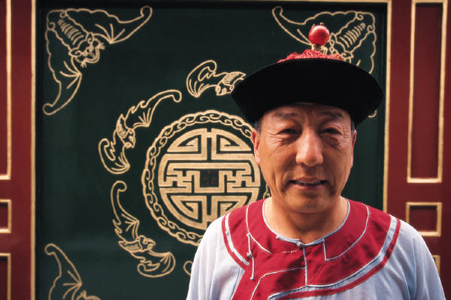
Čína
Hlavní město - Peking
Nejlidnatější stát světa – 1,4 miliardy
Mnoho památek
Mnoho lidí žije a pracuje na venkově
Města – rozvoj průmyslu (textil, hračky, elektronika…) modernizace, rychlý rozvoj

Slide 10
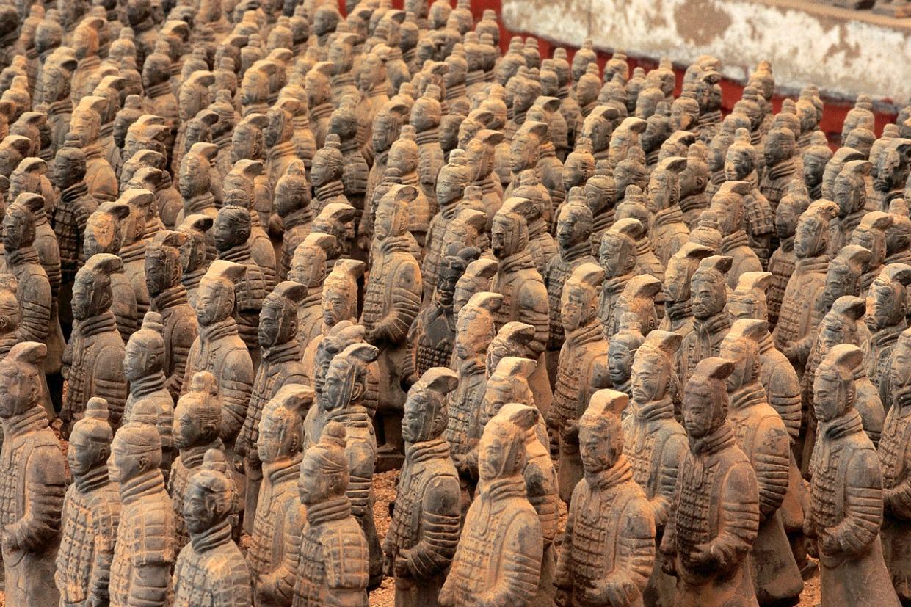
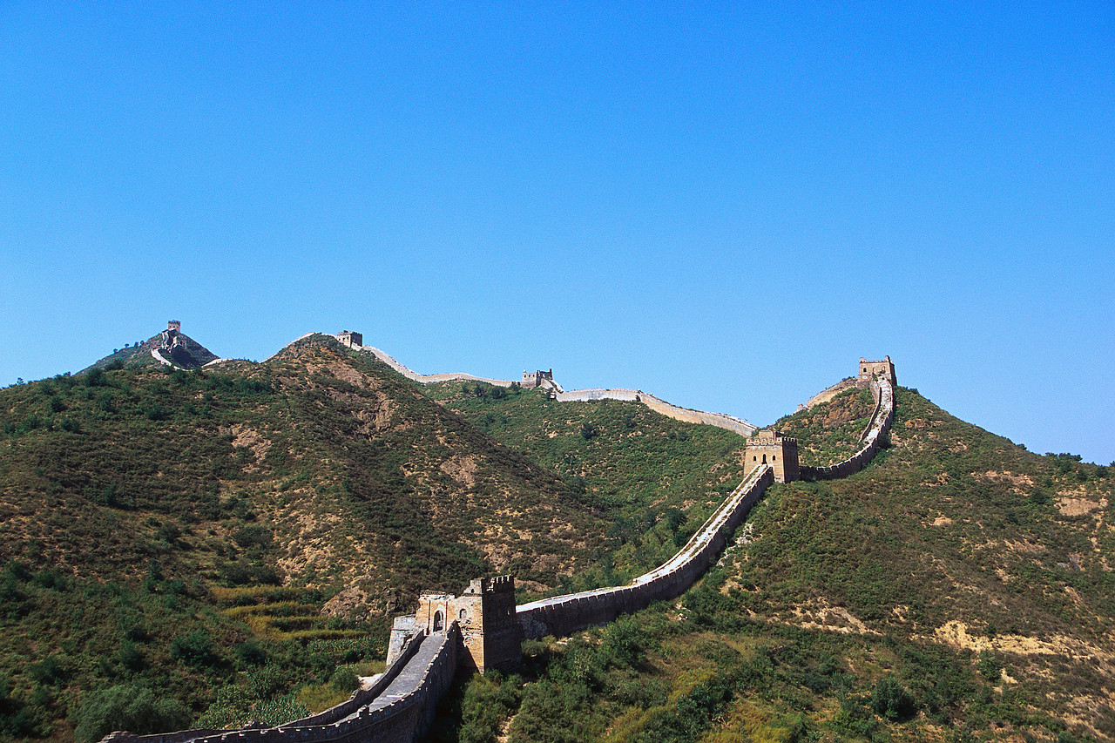
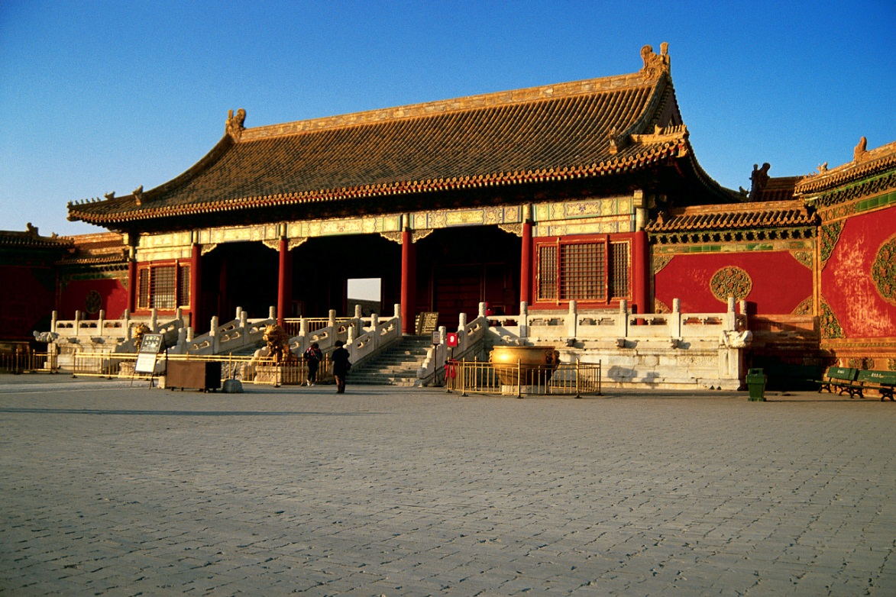
VELKÁ ČÍNSKÁ ZEĎ – přes 7 000km)
PAMÁTKY …

Slide 11
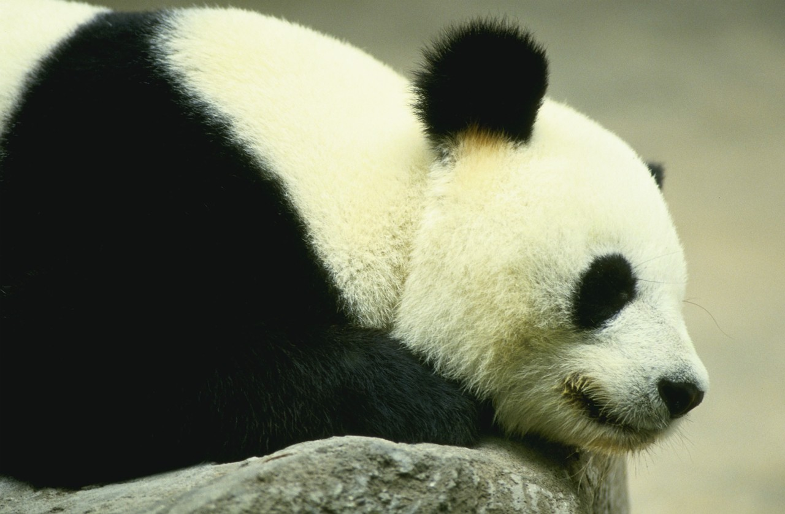

Slide 12
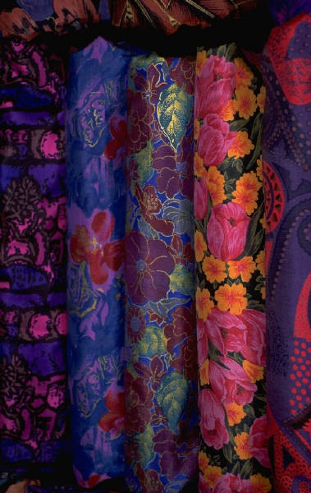
AKUPUNKTURA

Slide 13
Japonsko
Hlavní město TOKIO
Rozkládá se na ostrovech
Rozvinutý stát – výroba automobilů, motocyklů, elektroniky (Hitachi, Sony, Pentax…)
Skromný a pracovitý národ
Velká úcta k přírodě

Slide 14
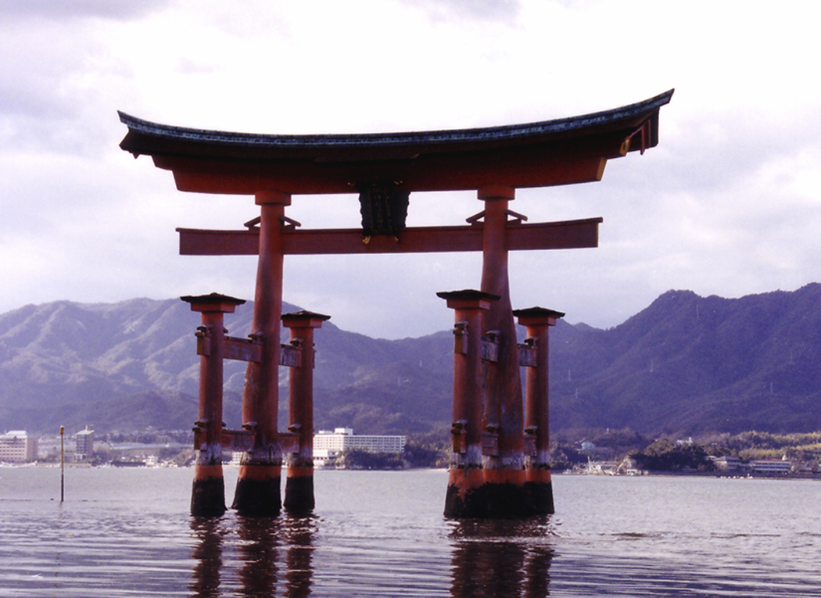


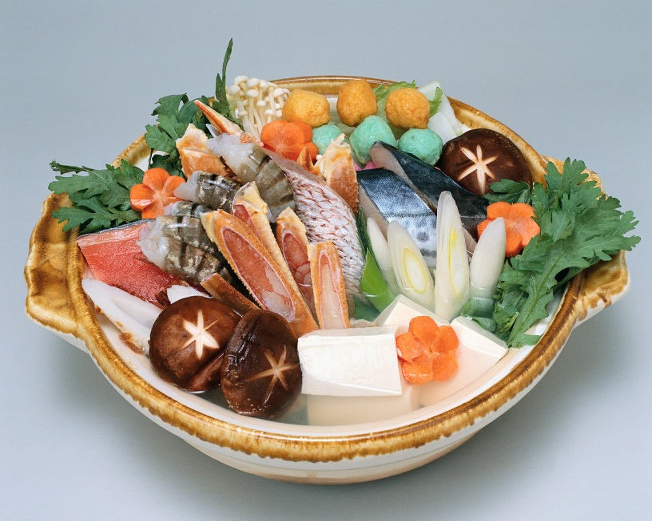

Slide 15
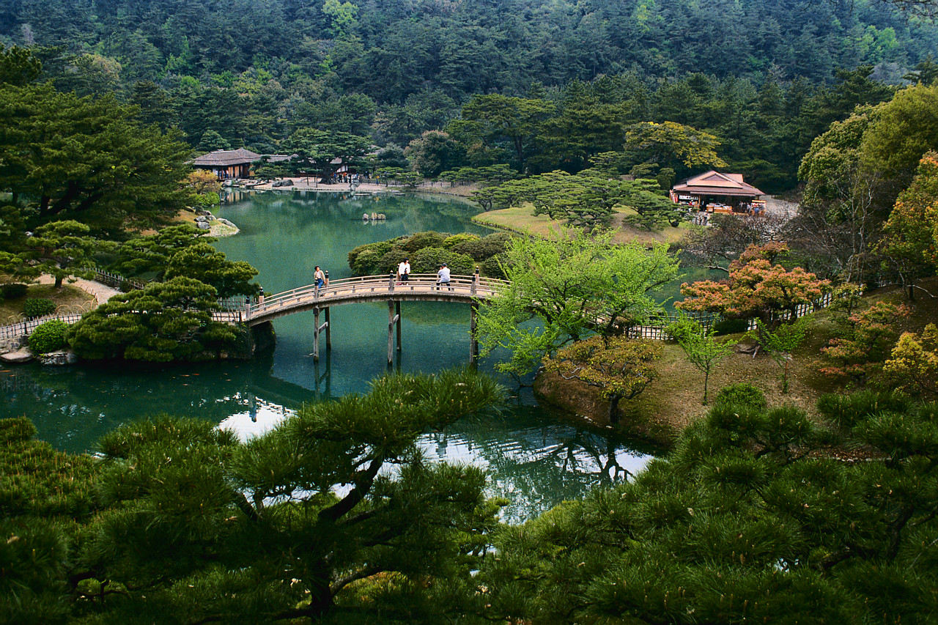

JAPONSKÁ ZAHRADA
klikni
BONSAI

Slide 16
TEST
Kliknutím vyber odpověď. Bude-li tvá volba správná, můžeš postoupit v testu dále.
Uděláš-li chybu, pomocí šipky se vrať zpět.

Slide 17
Ve východní Asii se nachází velká poušť:
SAHARA
GOBI
KALAHARI

Slide 18
Na ostrovech se rozkládá stát:
Korejská republika
Japonsko
Mongolsko

Slide 19
Nejlidnatější stát na světě je:
JAPONSKO
MONGOLSKO
ČÍNA

Slide 20
;
Mezi významné památky v Číně patří:
Velká čínská zeď
Eiffelova věž
Tádž Mahal

Slide 21
AKUPUNKTURA je:
způsob čínského léčitelství
japonský způsob aranžování květin
tradiční oděv Číňanek

Slide 22
Své přírody si váží a chrání ji:
Čína
Korea
Japonsko

Slide 23
Japonsko často ohrožují:
zemětřesení
dlouhotrvající sucha
silné mrazy v zimě

Slide 24
Pokud jsi bez zaváhání došel až sem, zasloužíš jedničku!

Slide 26
Použité zdroje
Snímek 4
SPLOT. wikipedia.cz [online]. [cit. 27.1.2013]. Dostupný na WWW: http://cs.wikipedia.org/wiki/Soubor:East_Asia_%28Geog%29.PNG
Snímek 7
HISTORICAIR. wikipedia.cz [online]. [cit. 27.1.2013]. Dostupný na WWW: http://cs.wikipedia.org/wiki/Soubor:Asie.svg
Další obrázky Galerie Microsoft Office - Klipart

